Slide 1


Slide 2
第5章 特征选择与特征提取
5.1 基本概念
5.2 类别可分性测度
5.3 基于类内散布矩阵的单类模式特征提取
5.4 基于K-L变换的多类模式特征提取

Slide 3
5.1 基本概念
  1．两种数据测量情况
  ① 由于测量上可实现性的限制或经济上的考虑，所获得的测量值为数不多。
  ② 能获得的性质测量值很多。如果全部直接作为分类特征，耗费机时，且分类效果不一定好。有人称之为“特征维数灾难”。
特征选择和提取的目的：经过选择或变换，组成识别特征，尽可能保留分类信息，在保证一定分类精度的前提下，减少特征维数，使分类器的工作即快又准确。

Slide 4

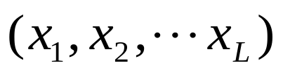

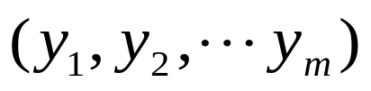

2．对特征的要求
(1) 具有很大的识别信息量。即应具有很好的可分性。
(2) 具有可靠性。模棱两可、似是而非、时是时非等不易判别
的特征应丢掉。
(3) 尽可能强的独立性。重复的、相关性强的特征只选一个。
(4) 数量尽量少，同时损失的信息尽量小。
3. 特征选择和特征提取的异同
（1）特征选择：从L个度量值集合 中按一定准
则选出供分类用的子集，作为降维（m维，m < L）的分类
特征。
（2）特征提取：使一组度量值 通过某种变换
产生新的m个特征 ，作为降维的分类特征，
其中 。

Slide 5
当模式在空间中发生移动、旋转、缩放时，特征值应保持不变，保证仍可得到同样的识别效果。
例：特征选择与特征提取的区别：对一个条形和圆进行识别。
解：[法1]
① 特征抽取：测量三个结构特征
(a) 周长
(b) 面积
(c)两个互相垂直的内径比
B
A
(c)是具有分类能力的特征，故选(c)，
扔掉(a) 、 (b) 。
② 分析：
—— 特征选择：一般根据物理特征或结构特征进行压缩。

Slide 6




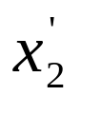








B
B
[法2]：① 特征抽取：测量
物体向两个坐标轴的投影
值，则A、B各有2个值域区
间。可以看出，两个物体的
投影有重叠，直接使用投影
值无法将两者区分开。
A
A
② 分析：将坐标系按逆时针方向做一旋转变化，或物体按顺时针方向变，并适当平移等。根据物体在 轴上投影的坐标值的正负可区分两个物体。
——特征提取，一般用数学的方法进行压缩。

